Slide 1
Python for Data Analysis
Daniel copin

Slide 2
La donnée
Set : PPG-DaLiA Data
Il s’agit de données prélevées sur 15 patients par rapport à leur activité cardiaque selon certains critères comme le sexe ou encore le poids
But : Prédire l’activité du patient
La donnée a été concaténées directement sur Excel afin d’obtenir des données formalisées

Slide 3
Visualisation
Différents graphiques pour render la donnée visuellement comprehensible et comprendre quelles sont les relations entre les données
Pour ce faire on a utilisé différents outils comme Matplotlib, Seaborn etc

Slide 4

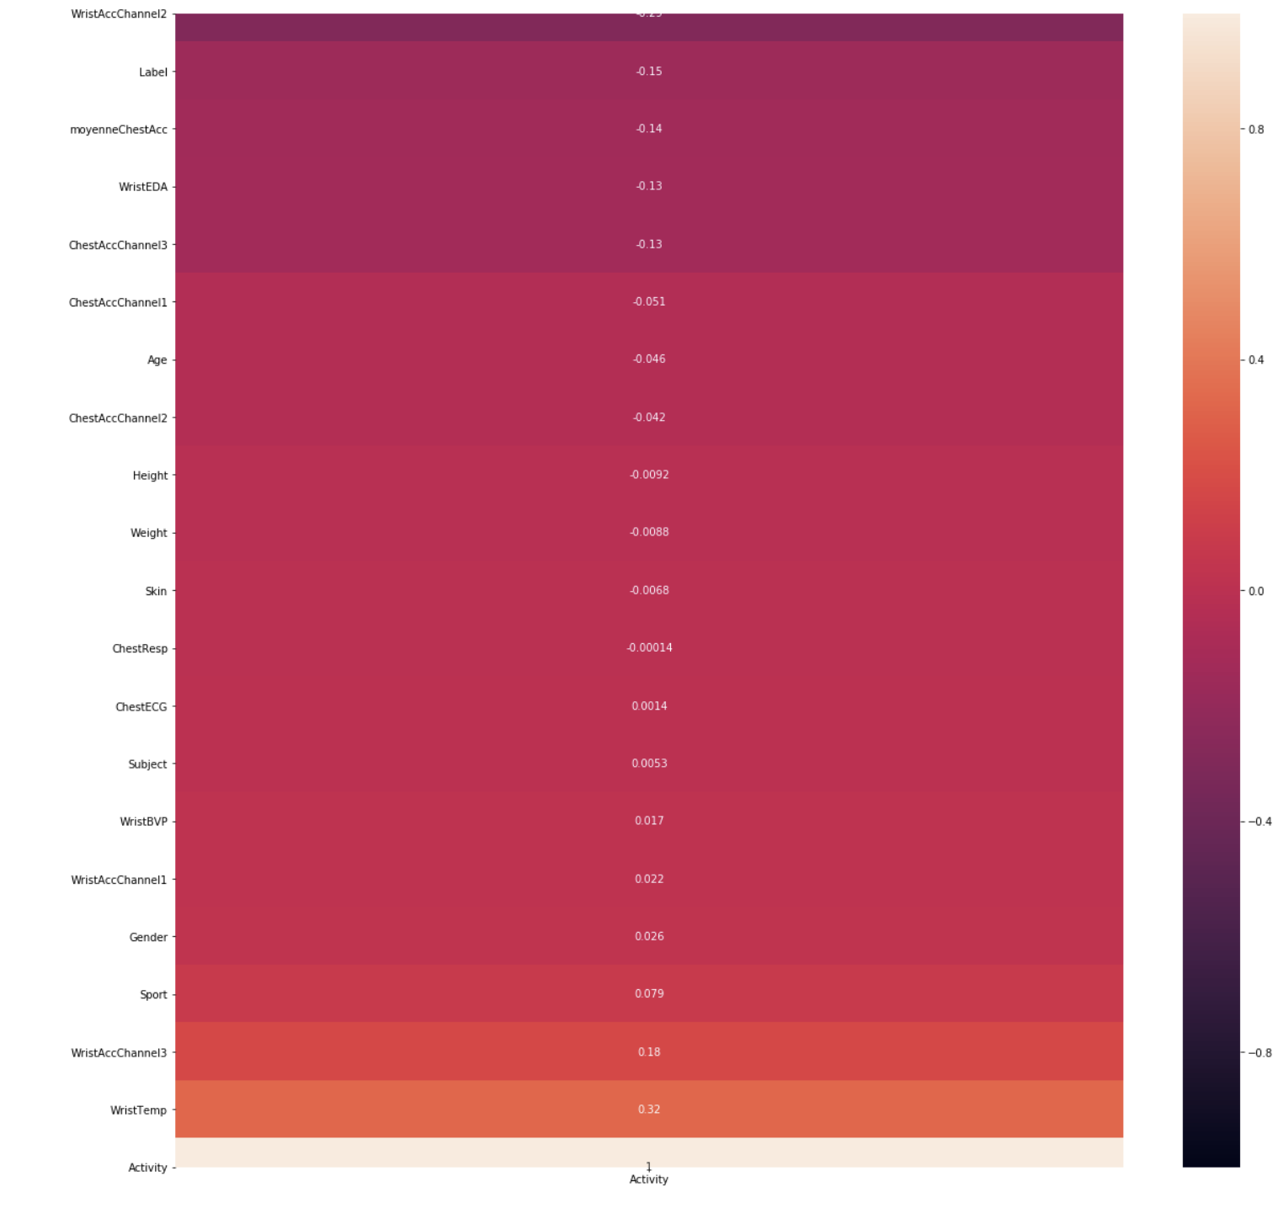
Certains des graphiques

Slide 5
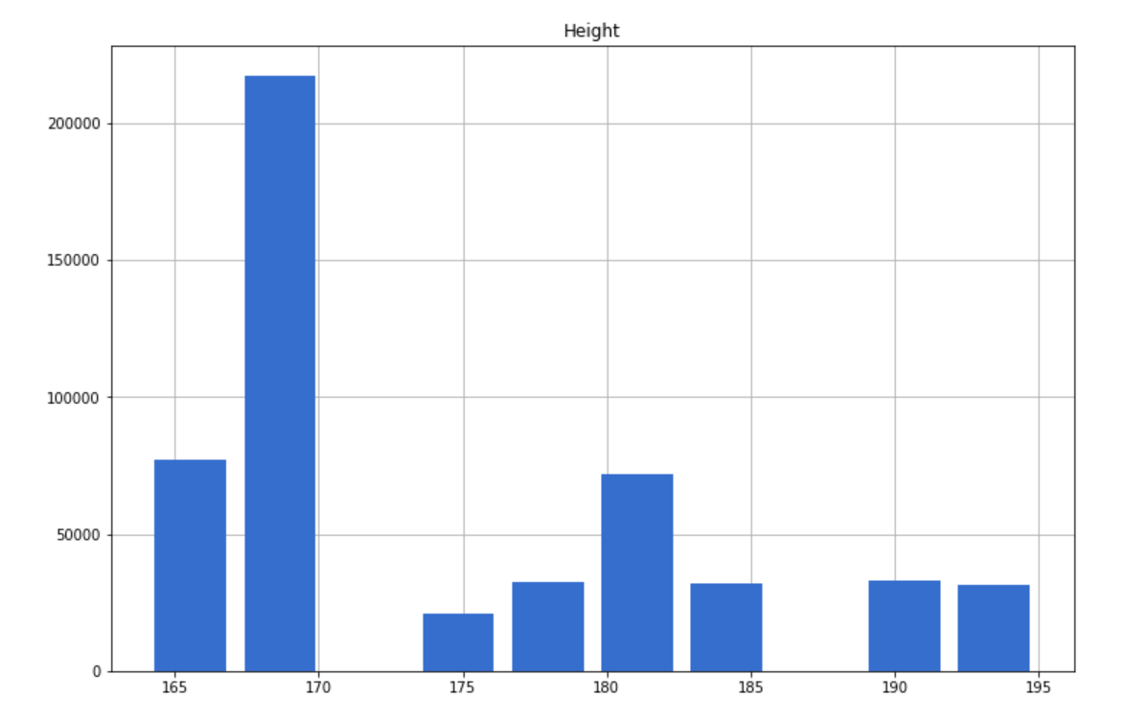
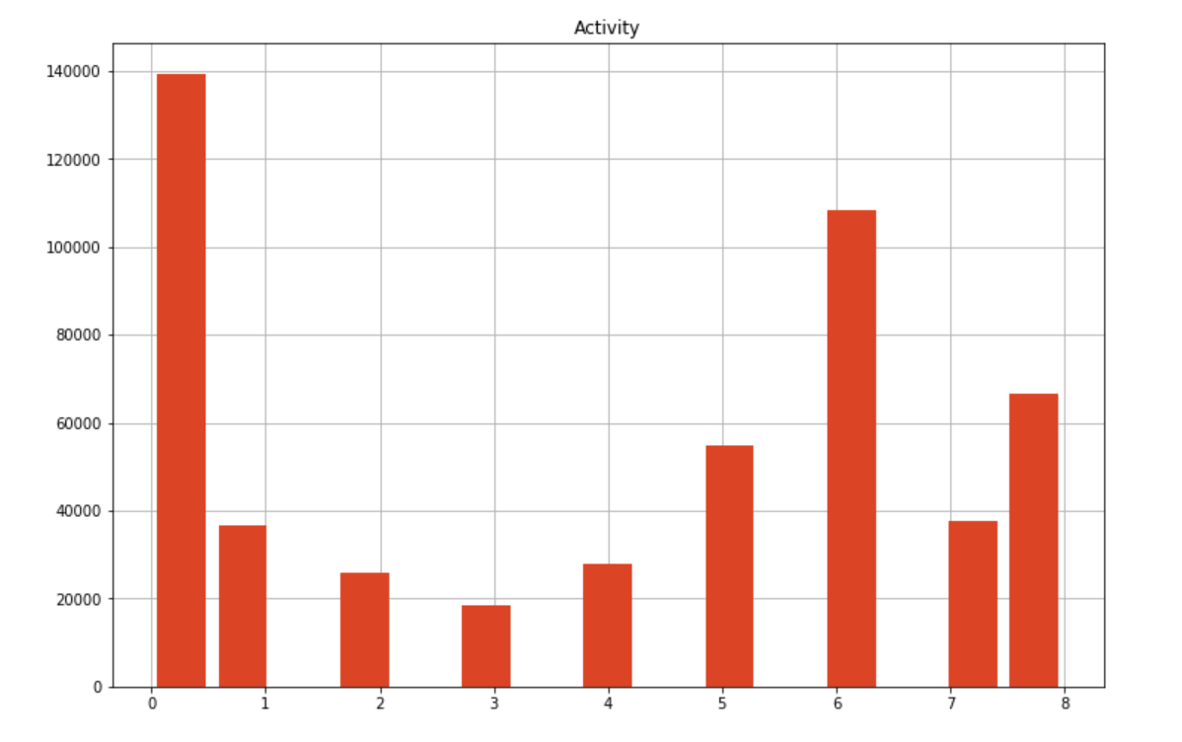

Slide 6
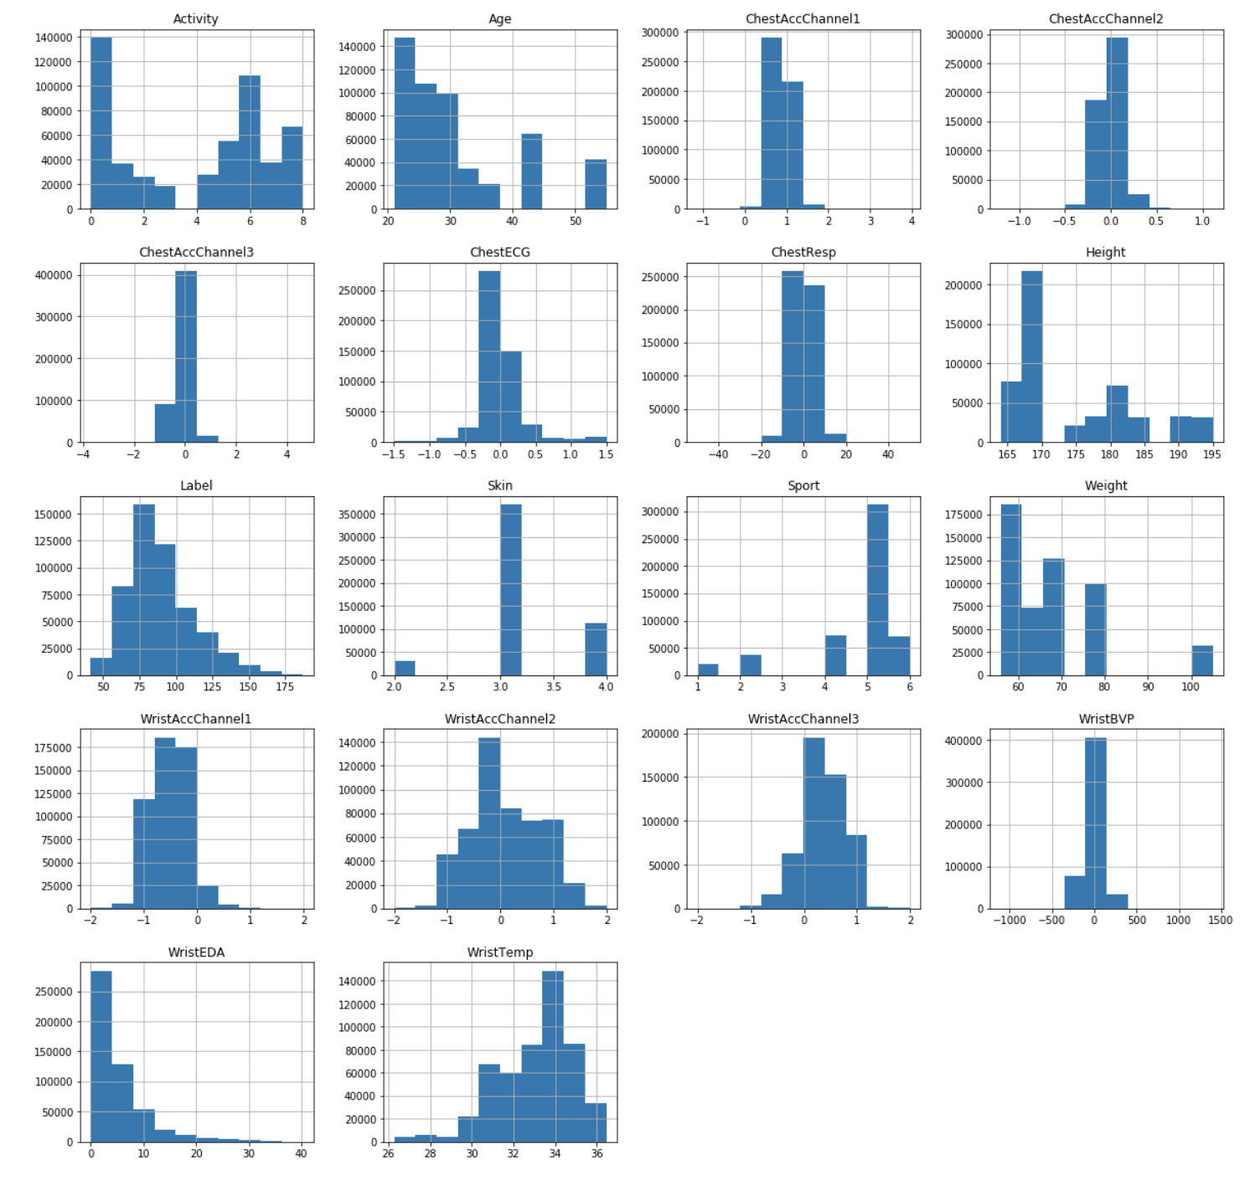

Slide 7
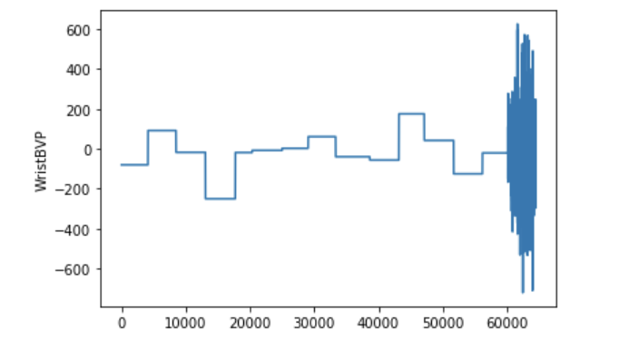

Slide 8
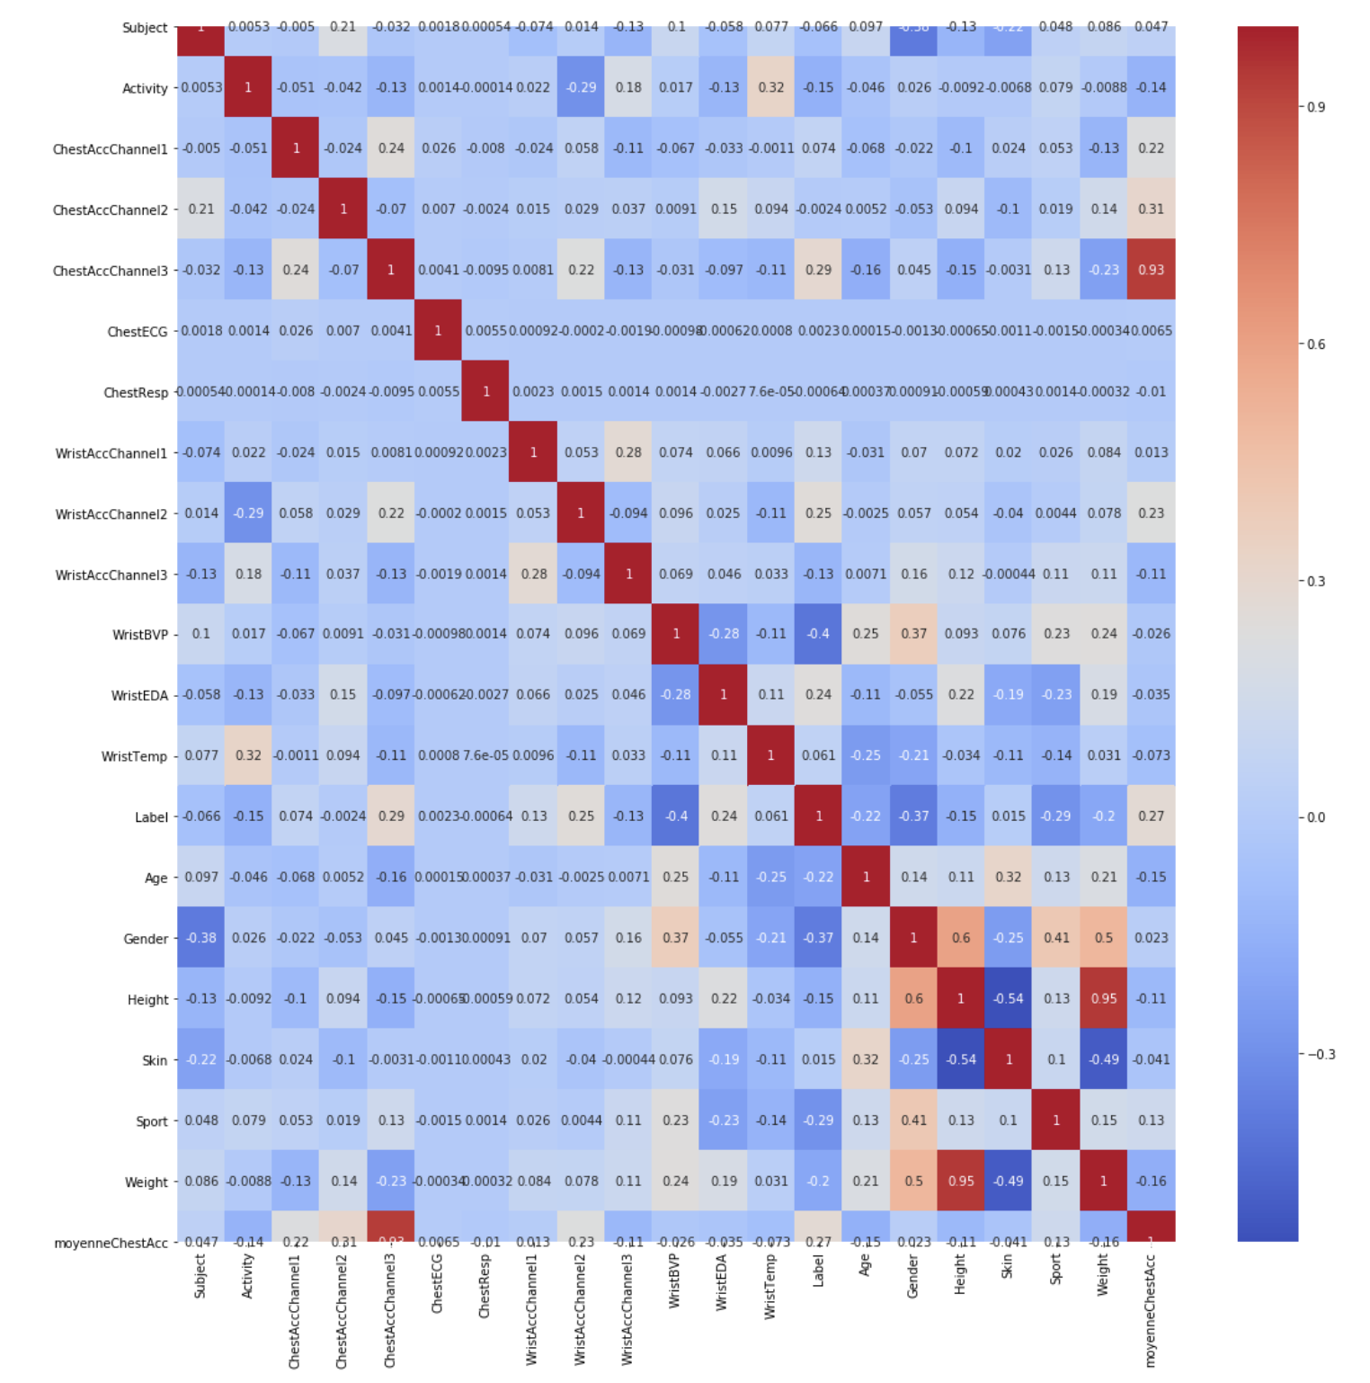
Matrice de corrélation

Slide 9
Modèles
Réalistation des modèles après teste et modification des hyper paramètres
Decision Tree (precision d’environ 97%)
Random Forest (precision d’environ 98%)
Naive Bayes (precision d’environ 57%)
On pourra en déduire des résultats que les modèles Decision Tree et Random Forest sont beaucoup plus précis que le modèle Naive Bayes

Slide 10
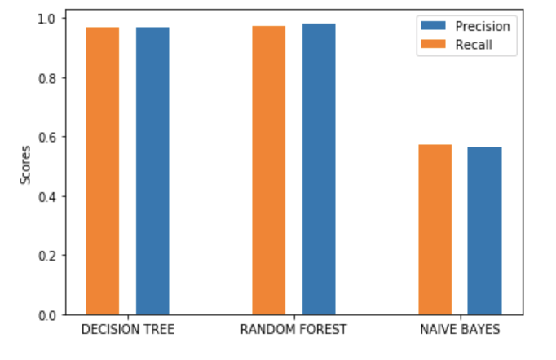
Comparaison des modèles

